Slide 1
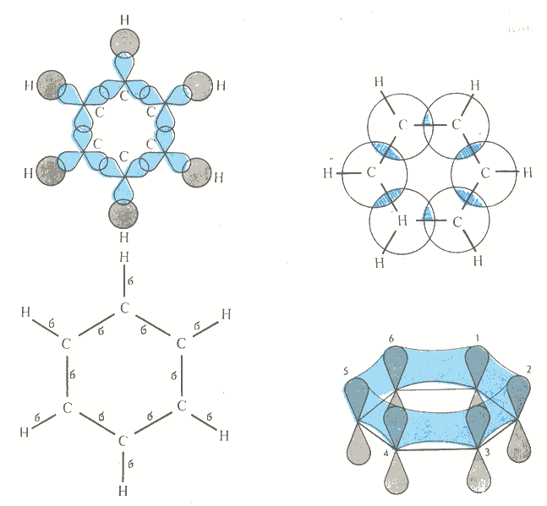
АРЕНЫ
С6Н6
Бензол
СН
СН
СН
СН
СН
СН

Slide 2
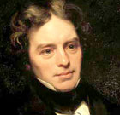
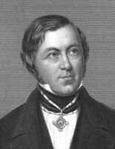
Из истории…
Впервые бензол описал немецкий химик Иоганн Глаубер, который получил это соединение в 1649 году в результате перегонки каменноугольной смолы. Но ни названия вещество не получило, ни состав его не был известен.
Поэтому своё второе рождение бензол получил благодаря работам Фарадея. Бензол был открыт в 1825 году английским физиком Майклом Фарадеем, который выделил его из жидкого конденсата светильного газа.
В 1833 году немецкий физико-химик Эйльгард Митчерлих получил бензол при сухой перегонке кальциевой соли бензойной кислоты (именно от этого и произошло название бензол).

Slide 3
Получение
Бензол
сн
сн
сн
Pt, 300 C
+ 3Н2
С6Н12
1)
сн
сн
Циклогексан
сн
сн
сн
сн
+ 4Н2
Pt, 300 C
С6Н14
2)
сн
сн
Гексан
сн
сн
сн
сн
C, 450-500 C
3С2Н2
3)
сн
сн
Ацетилен
сн

Slide 4
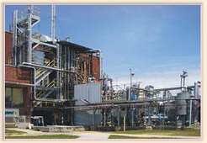
Получение бензола
В химической промышленности применяют различные способы получения бензола. Самый известный способ-коксование угля, извлечение бензола из летучих продуктов коксования.

Slide 5
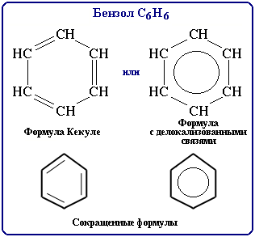
Строение молекулы бензола

Slide 6
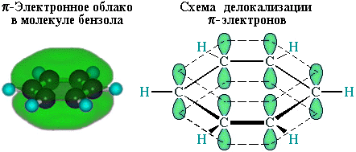

Slide 7
Физические свойства
Агрегатное
состояние
ЖИДКОСТЬ
Температура
плавления
5,5⁰С (ПОВЫШАЕТСЯ С УВЕЛИЧЕНИЕМ
относительных молекулярных МАСС)
Температура
кипения
80,1⁰С
(ПОВЫШАЕТСЯ С УВЕЛИЧЕНИЕМ
ОТНОСИТЕЛЬНЫХ
МОЛЕКУЛЯРНЫХ МАСС)

Slide 8
ХИМИЧЕСКИЕ СВОЙСТВА
1. РЕАКЦИЯ ПРИСОЕДИНЕНИЯ
а)
Галогенирование
СН
СН
СНCl
СНCl
СВЕТ
СН
СН
+ 3CL 2
СНCl
СНCl
СН
СН
СНCl
СНCl
БЕНЗОЛ
ГЕКСАХЛОРЦИКЛОГЕКСАН

Slide 9
ХИМИЧЕСКИЕ СВОЙСТВА
1. РЕАКЦИЯ ПРИСОЕДИНЕНИЯ
б) Гидрирование
СН
СН
СН2
СН2
к-р, t
СН
СН
+ 3Н2
СН2
СН2
СН
СН
СН2
СН2
БЕНЗОЛ
ЦИКЛОГЕКСАН

Slide 10
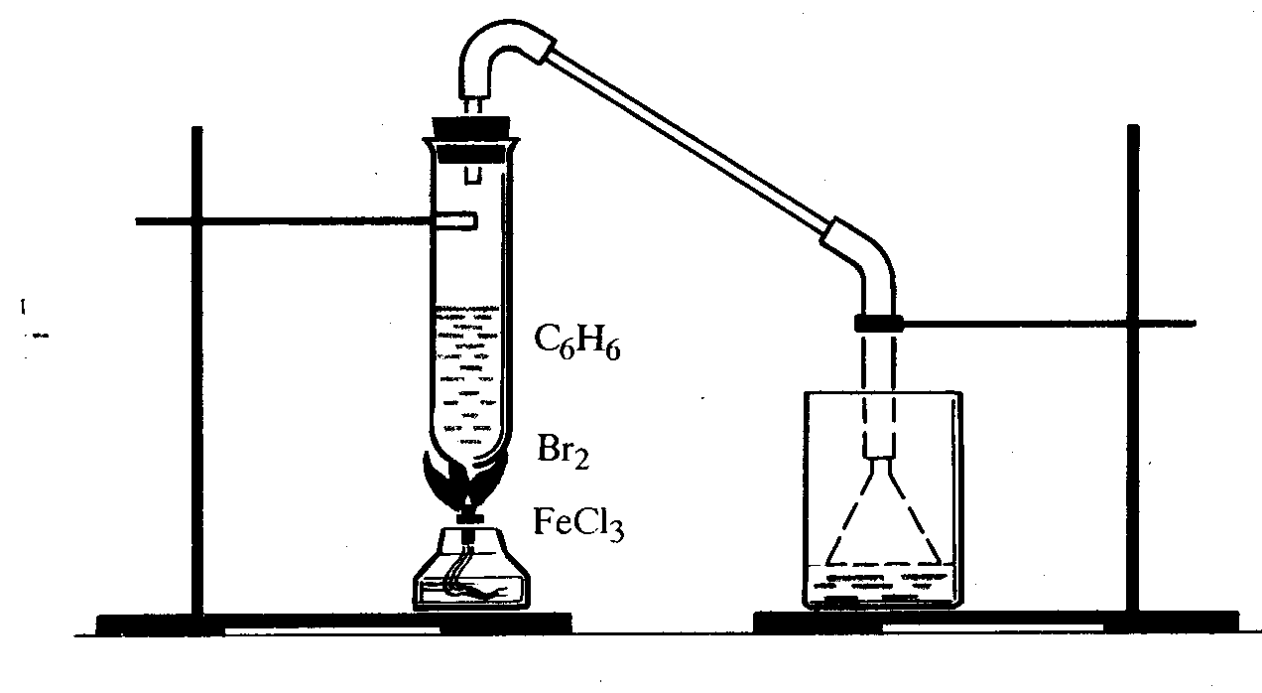
ХИМИЧЕСКИЕ СВОЙСТВА
2. РЕАКЦИИ ЗАМЕЩЕНИЯ
а)
Реакция галогенирования
СН
СН
БРОМБЕНЗОЛ
FeCl3 ,t
C6H5Br + HBr
СН
СН
+ Br2
СН
СН
БЕНЗОЛ

Slide 11
ХИМИЧЕСКИЕ СВОЙСТВА
2. РЕАКЦИИ ЗАМЕЩЕНИЯ
б)
Реакция нитрования
СН
СН
СН
С-NO2
H2SO4, t
СН
СН
+ НО-NО2
СН
СН
+ Н2О
СН
СН
СН
СН
БЕНЗОЛ
НИТРОБЕНЗОЛ

Slide 12
ХИМИЧЕСКИЕ СВОЙСТВА
3. РЕАКЦИЯ ОКИСЛЕНИЯ
СН
СН
2
СН
СН
+ 15О2
12СО2 + 6Н2О
СН
СН
БЕНЗОЛ
ГОРИТ КОПТЯЩИМ
ПЛАМЕНЕМ!!!

Slide 13
Применение
Получение
пластмасс
Лавсановые
волокна
КИСЛОТЫ
с6н5-он
красители
инсектициды
С6Н6
лекарства
Получение
пластмасс
анилин
с6н5-с2н5
Бутадиенстироль
ный каучук
сахарин
с6н5-сн=сн2
растворители
красители
с6н5 - сн3

